Slide 1
ĐỒ ÁN CUỐI KỲ NHẬP MÔN KHOA HỌC DỮ LIỆU

Slide 2
1
Ý tưởng
2
Thu thập, khám phá dữ liệu
Nội dung chính
3
Tiền xử lý dữ liệu và xây dựng mô hình
4
Tổng kết

Slide 3
Ý tưởng

Slide 4
Nếu xây dựng thành công mô hình này ta sẽ giúp cho những trang báo điện tử có thể tự động hóa trong việc phân chia các bài báo một cách nhanh nhất
Liệu có thể phân loại được các bài báo theo từng chủ đề hay không?

Slide 5
Thu thập Khám phá dữ liệu

Slide 6
Thu thập dữ liệu
Trên mạng xã hội hiện nay có rất nhiều các trang báo điện tử.
Việc tìm trang báo điện tử uy tín để lấy dữ liệu là rất quan trọng.
VnExpress
“Là độc giả trung thành của VnExpress.net suốt 9 năm qua, tôi thấy báo trưởng thành rất nhanh, là tờ báo hàng đầu Việt Nam hiện nay. Những nhà khoa học mà tôi tiếp xúc cũng rất thích VnExpress.net, vì thông tin cập nhật nhanh, bài vở phong phú, truy cập thuận lợi, kể cả từ nước ngoài. Điều này khác với một số báo, ở nước ngoài truy cập tương đối khó khăn.”
Theo Thứ trưởng Bộ Khoa học và Công nghệ Việt Nam
Nguyễn Quân
“VnExpress.net là một trong những tờ báo đăng tải nhiều bài viết liên quan đến các lĩnh vực của ngành tài chính như chính sách thuế, giá cả, phí, tài chính công, thị trường chứng khoán... Cá nhân tôi đánh giá, VnExpress.net là tờ báo có uy tín, tin tức cập nhật nhanh, nóng hổi và khá hấp dẫn, tuy nhiên, một số tin nếu đi sâu phân tích đầy đủ hơn thì thông tin đến bạn đọc hiệu quả hơn.”
Theo Bộ trưởng Tài chính Việt Nam
Vũ Văn Ninh

Slide 7
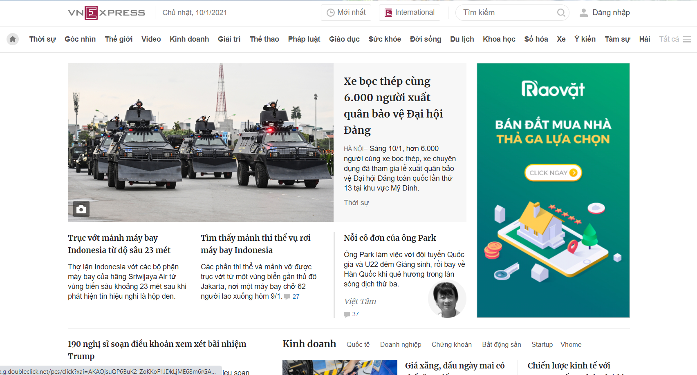
Giải trí
Pháp luật
Giáo dục
Sức khỏe
Thời sự
Thế giới
Kinh doanh
Thể thao

Slide 8
Thu thập dữ liệu
Bước 1: Ta sẽ truy cập vào trang web theo từng chủ đề theo mẫu:
https://vnexpress.net/{subject}-p{page}
Bước 2: Từ địa chỉ đó ta sẽ thu thập địa chỉ url của các bài báo theo chủ đề đó.
Bước 3: Truy cập vào danh sách url của từng chủ đề và lấy nội dung của từng bài báo.

Slide 9
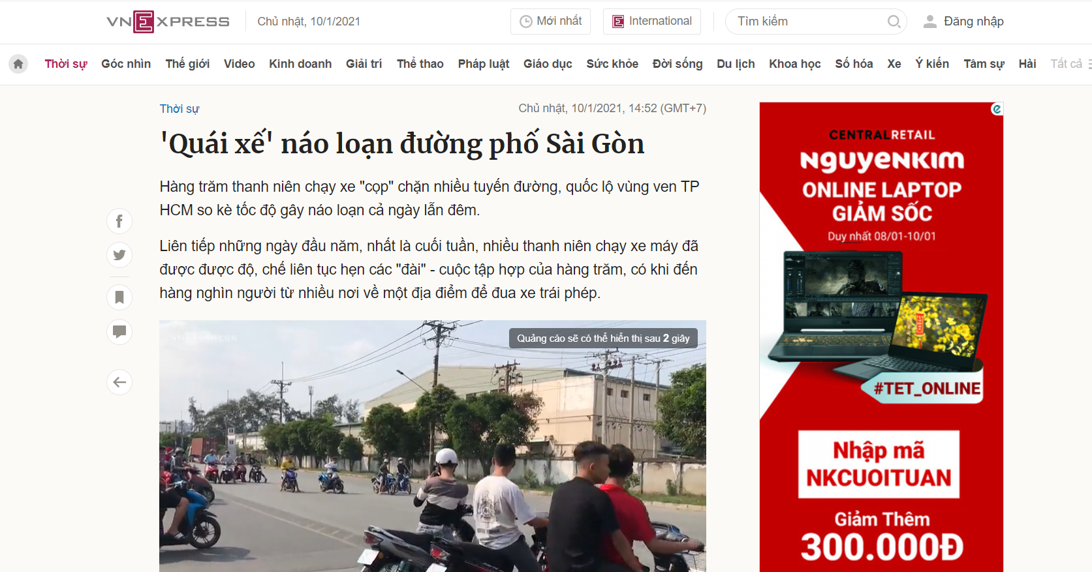
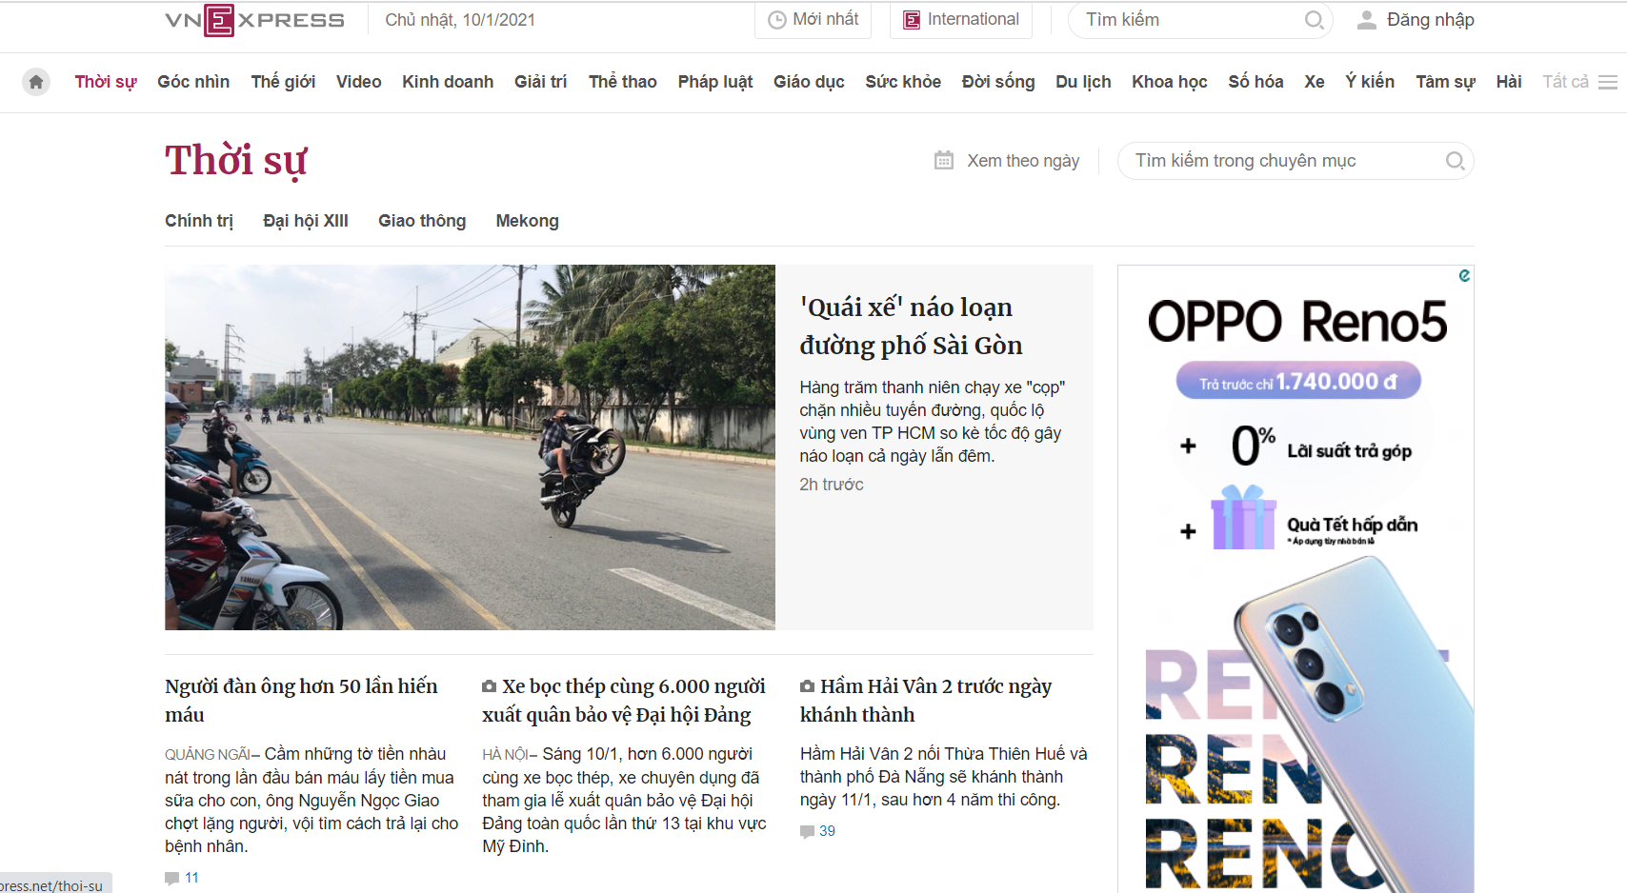

Slide 10
Khám phá dữ liệu
Ta sẽ trả lời một số câu hỏi:
Dữ liệu thu thập được có bao nhiêu dòng, cột?
Dữ liệu có bị lặp hay không?
Kiểu dữ liệu của các cột?
Có dòng nào không thu thập được nội dung văn bản không?
Cột output có bị thiếu giá trị không?
Tỉ lệ các giá trị trong cột Output như thế nào?

Slide 11
Khám phá dữ liệu
Tập Output phân bố đều

Slide 12
Tiền xử lý Xây dựng mô hình

Slide 13
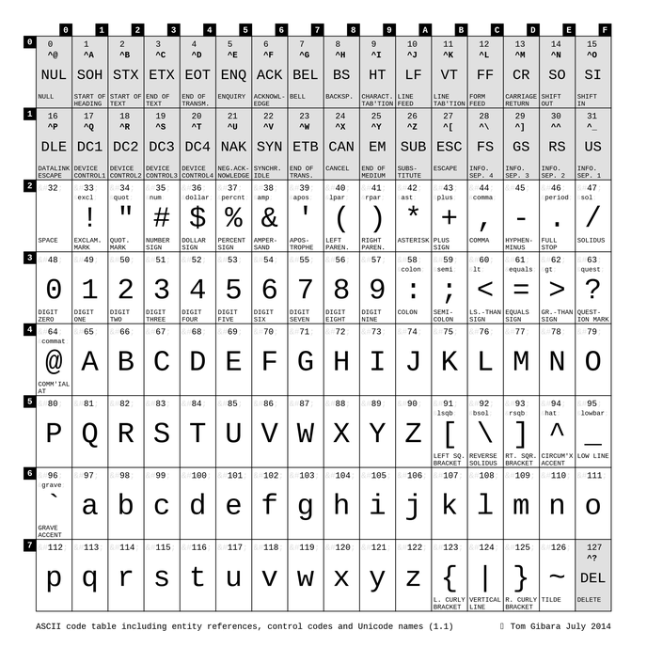
Tiền xử lý dữ liệu
Xóa các ký tự đặc biệt trong văn bản.
Tách từ trong văn bản
Đây ta sử dụng thư viện pyvi để tách một từ trong văn bản
Xóa những dòng có số ký tự ít hơn 500
Loại bỏ đi những dòng không lấy được dữ liệu hoặc lấy được quá ít
Chuyển cột Output thành dạng số.

Slide 14
Xây dựng mô hình
Chúng ta sẽ đưa dữ liệu dạng văn bản đã được xử lý về dạng vector thuộc tính có dạng số học.
Có nhiều phương pháp:
Count Vectors as features
TF-IDF Vectors as features
Word Embeddings as features

Slide 15
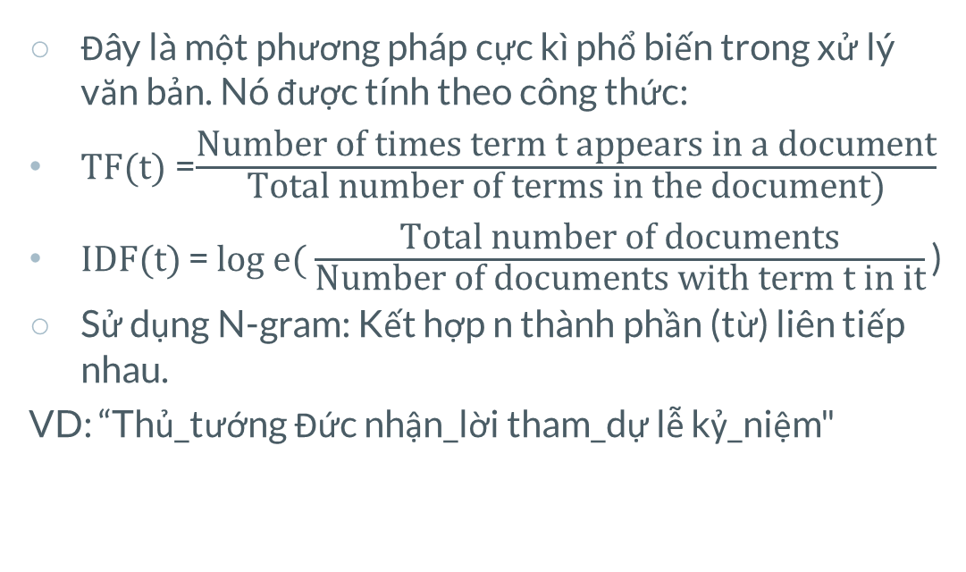
Phương pháp TF-IDF
Đây là một phương pháp cực kì phổ biến trong xử lý văn bản. Nó được tính theo công thức:
TF(t) =$\frac{\text{Number} \text{of} \text{times} \text{term} \text{t} \text{appears} \text{in} \text{a} \text{document}}{\text{Total} \text{number} \text{of} \text{terms} \text{in} \text{the} \text{document}\text{)}}$
IDF(t) = $log e( \frac{\text{Total} \text{number} \text{of} \text{documents}}{\text{Number} \text{of} \text{documents} \text{with} \text{term} \text{t} \text{in} \text{it}}$ )
Sử dụng N-gram: Kết hợp n thành phần (từ) liên tiếp nhau.
VD: “Thủ_tướng Đức nhận_lời tham_dự lễ kỷ_niệm"

Slide 16
Các thuật toán áp dụng cho phân loại văn bản
Naïve Bayes
Áp dụng định lý Bayes với giả định độc lập để phân loại văn bản
Support Vector Machine
Mô hình học có giám sát, thể hiện dữ liệu là các điểm trong không gian.
Logistic Regression
Mô hình hồi quy Logistic dùng để dự đoán đầu ra liên tục
K – nearest neighbor
Tính toán khoảng cash giữa các điểm dữ liệu để gom nhóm và xác định thể loại văn bản
Neural Network
Sử dụng mạng nơron nhân tạo để phân lớp văn bản
Decision Tree
Từ dữ liệu ban đầu, cây quyết định sinh ra các luật để dự đoán lớp của các dữ liệu

Slide 17
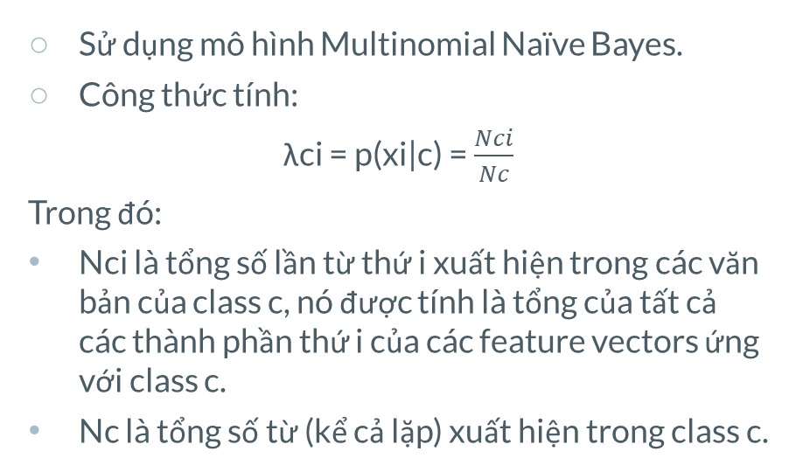
Phương pháp Naïve Bayes
Sử dụng mô hình Multinomial Naïve Bayes.
Công thức tính:
λci = p(xi|c) = $\frac{Nci}{Nc}$
Trong đó:
Nci là tổng số lần từ thứ i xuất hiện trong các văn bản của class c, nó được tính là tổng của tất cả các thành phần thứ i của các feature vectors ứng với class c.
Nc là tổng số từ (kể cả lặp) xuất hiện trong class c.

Slide 18
Test các siêu tham số
Có 2 siêu tham số mà ta sẽ thử:
Tham số α trong MultinomialNB.
Khi tính xác suất có trường hợp p = 0. Do đó tử số sẽ cộng cho α để tránh trường hợp đó.
Tham số max_features trong TfidfVectorizer
Tham số này sẽ chọn ra số lượng từ có tần suất xuất hiện trong các văn bản là ít nhất.

Slide 19
Pipeline
Một pipeline trong sklearn là một tập các chuỗi thuật toán để trích xuất đặc trưng, tiền xử lý, chuyển hóa và huấn luyện dữ liệu sử dụng các thuật toán học máy cụ thể.
Mỗi pipeline bao gồm một vài bước nhất định.
Bước cuối cùng trong một pipeline được gọi là estimator.
Một estimator có thể là một thuật toán phân lớp, một thuật toán hồi quy, một mạng nơ-ron hay có thể là một thuật toán học máy không giám sát.
Pipeline
TfidfVectorizer
MultinomialNB

Slide 20
Test mô hình vừa huấn luyện
Để cho khách quan, dữ liệu test sẽ được thu thập ở một trang báo điện từ khác.
Ta chọn trang https://vietnamnet.vn/
Ta sẽ dựa vào các chủ đề để lấy các bài báo sau đó ghi ra một file test.csv.
Ta sẽ đọc lấy dữ liệu test đó để predict thử và kiểm tra kết quả.

Slide 21
Độ lỗi mô hình
Độ chính xác trên tập train là: 99,52%
Độ chính xác trên tập validation là: 92.1%
Độ chính xác trên tập test là: 79,45%
=> Nhận xét:
Mô hình dữ đoán trên tập test và validation cho kết quả dự đoán khá cao.
Nhưng khi mang mô hình ra để dự đoán các bài báo thu thập ở một trang khác (https://vietnamnet.vn/) thì cho kết quả thấp hơn nhưng vẫn ở mức cao.

Slide 22
Thư viện sử dụng trong đồ án
Matplotlib
Seaborn
Requests
Numpy
BeautifulSoup
Sklearn
Pyvi

Slide 23
Tài liệu tham khảo
https://viblo.asia/p/phan-loai-van-ban-tu-dong-bang-machine-learning-nhu-the-nao-4P856Pa1ZY3
https://viblo.asia/p/phan-loai-van-ban-tu-dong-bang-machine-learning-nhu-the-nao-phan-2-4P856PqBZY3
https://scikit-learn.org/stable/

Slide 24
Tổng kết

Slide 25
Quá trình làm đồ án
Điều học được qua đồ án này:
Tự đặt và tìm ra các phương pháp để có thể giải quyết vấn đề một cách tốt, hiệu quả nhất.
Cách thu thập dữ liệu từ trang web.
Lựa chọn và huấn luyện một mô hình.
Cách làm việc nhóm hiệu quả.

Slide 26
Quá trình làm đồ án
Khó khăn
Trong việc tìm đề tài và chọn câu hỏi.
Trong việc tìm kiếm nguồn dữ liệu .
Trong việc chọn mô hình, phương pháp xử lý nào là tốt nhất, thuận tiện nhất.

Slide 27
Nếu có thêm thời gian em sẽ làm gì?
Kết quả dự đoán của mô hình vẫn chưa thực sự được cao như em kỳ vọng.
Vì vậy nếu có thêm thời gian em sẽ thử xây dựng các mô hình khác để xem kết quả có thể tăng lên hay không?

Slide 28
Cảm ơn thầy đã lắng nghe!
Thành viên nhóm
Nguyễn Huy Hải – MSSV: 18120023.
Nguyễn Thanh Tùng – MSSV: 18120104

